Slide 1


Slide 2


Tuần 8
Bài
16
KHI TRANG SÁCH MỞ RA
Luyện tập: Từ ngữ chỉ đặc điểm;
Câu nêu đặc điểm; Dấu chấm, dấu chấm hỏi

Slide 3
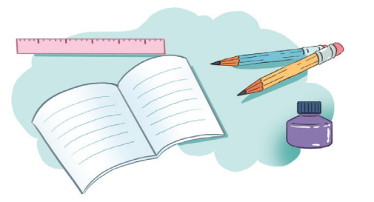
1
Chọn từ chỉ đặc điểm của mỗi đồ dùng học tập trong hình.
trắng tinh
nhọn hoắt
thẳng tắp
tím ngắt
Notes:
Click vào các từ để ra đáp án

Slide 4
2
Kết hợp từ ngữ ở cột A với từ ngữ ở cột B để tạo câu nêu đặc điểm
A
B
Bàn học của Bống
thơm mùi giấy mới.
Cuốn vở
ngăn nắp, gọn gàng.
Cục tẩy
nhỏ xíu như một viên kẹo.

Slide 5
Cuốn vở thơm mùi giấy mới.
Cục tẩy nhỏ xíu như một viên kẹo.
Bàn học của bạn Bống ngăn nắp, gọn gàng.

Slide 6
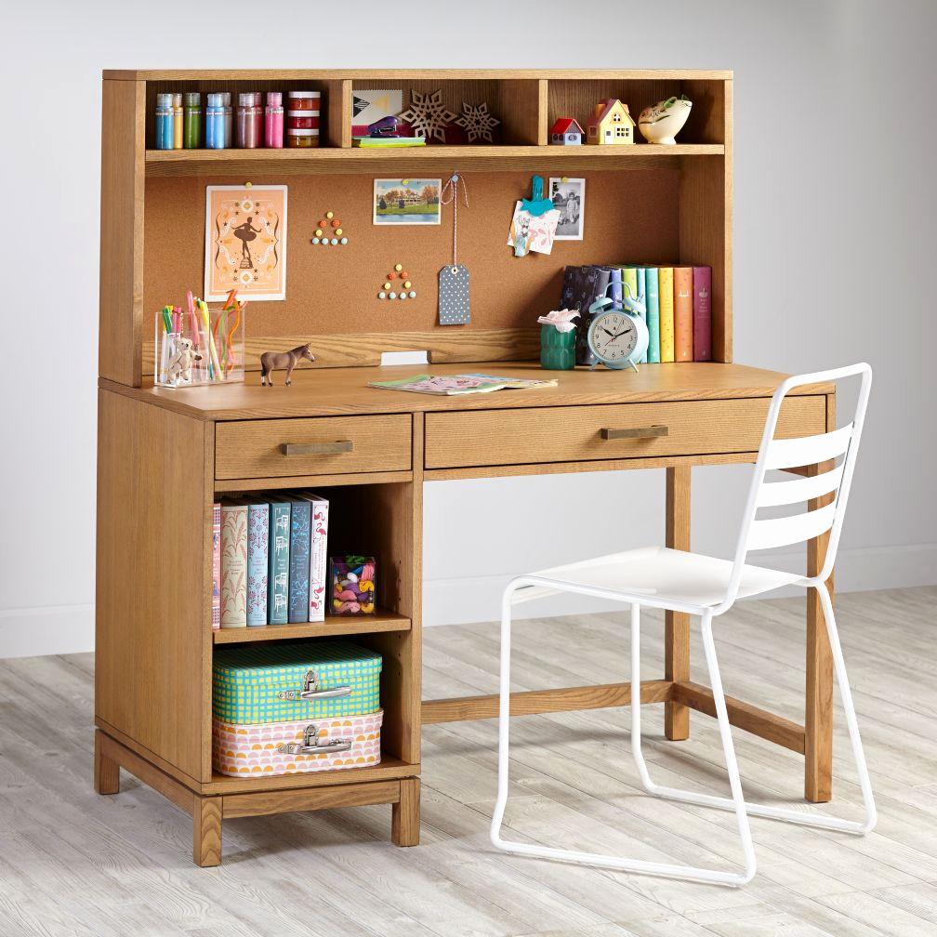

Slide 7

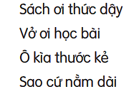
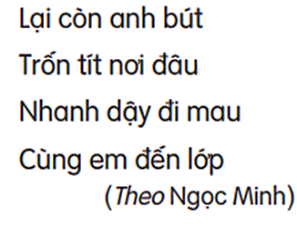
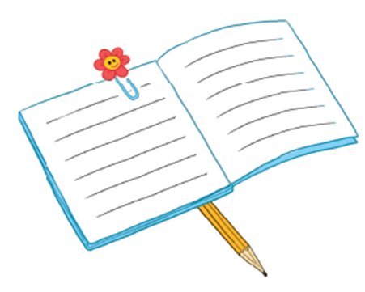
3
Chọn dấu chấm hoặc dấu chấm hỏi thay cho các ô vuông.
?
?
.

Slide 8










KHỞI ĐỘNG
TRÒ CHƠI: ĐƯA THUYỀN VÀO BỜ
KHỞI ĐỘNG
TRÒ CHƠI: ĐƯA THUYỀN VÀO BỜ
Notes:
Dẫn dắt: Có một cơn bão đổ vào một vùng biển. Nó mang theo những con gió rất to, Những chiếc thuyền đang gặp nguy hiểm, dễ bị lật và những ng trên thuyền đang gặp nguy hiểm. CHúng ta hay cùng giúp những con thuyền vào bờ an toàn nhé!
Click vào nút đỏ để chơi

Slide 9



Tìm từ chỉ đặc điểm của cái tẩy
A. xóa
B. tẩy
C. mềm, dẻo

Slide 10


Notes:
Tàu thuyền về bến đỗ bình an
GV cảm ơn các bạn HS đã giúp các con thuyền vào bờ an toàn

Slide 11



Đâu không phải là từ chỉ đặc điểm?
A. trắng tinh
B. sách vở
C. đẹp

Slide 12

Notes:
Tàu thuyền về bến đỗ bình an
GV cảm ơn các bạn HS đã giúp các con thuyền vào bờ an toàn

Slide 13

Đâu là câu nêu đặc điểm?
A.Hộp bút của em rất đẹp.
B. Cái thước dùng để kẻ.
C. Bút màu là đồ dung học tập của em.

Slide 14
Notes:
Tàu thuyền về bến đỗ bình an
GV cảm ơn các bạn HS đã giúp các con thuyền vào bờ an toàn

Slide 15

Chọn dấu chấm hoặc dấu chấm hỏi thay cho ô vuông
Tớ nên vào đội nào đây
A. dấu chấm
B. dấu chấm hỏi

Slide 16
Notes:
Tàu thuyền về bến đỗ bình an
GV cảm ơn các bạn HS đã giúp các con thuyền vào bờ an toàn

Slide 17
Ý nào phù hợp khi nói về
quyển vở của em?
A. Vở dùng để đựng đồ dùng học tập.
B. Vở có ngòi nhọn hoắt.
C. Vở có từng trang giấy trắng tinh.

Slide 18
Notes:
Tàu thuyền về bến đỗ bình an
GV cảm ơn các bạn HS đã giúp các con thuyền vào bờ an toàn

Slide 19

Notes:
Tàu thuyền về bến đỗ bình an
GV cảm ơn các bạn HS đã giúp các con thuyền vào bờ an toàn

Slide 20

Dặn dò

